Slide 1
Муниципальное бюджетное дошкольное образовательное учреждение детский сад «Оленёнок» Занятие №2
Составитель: музыкальный руководитель Емелова О.Н.

Slide 2
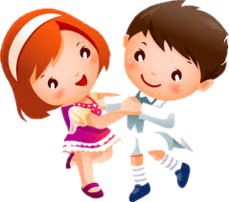
Слушание музыки «Русский наигрыш» народная мелодия
Спросить у детей, звучание каких инструментов они услышали. Предложить детям поплясать, напомнив им характерные движения русских плясовых движений для мальчиков и девочек. Похвалите всех.

Slide 3
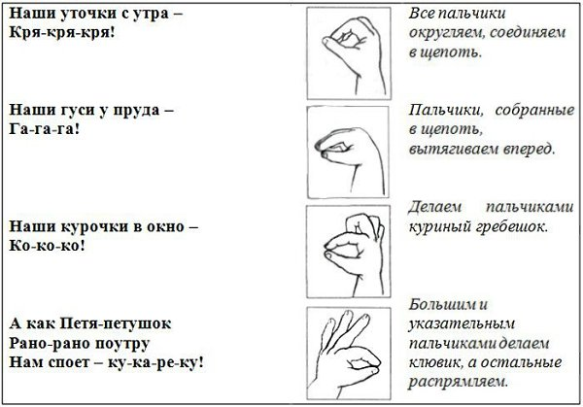
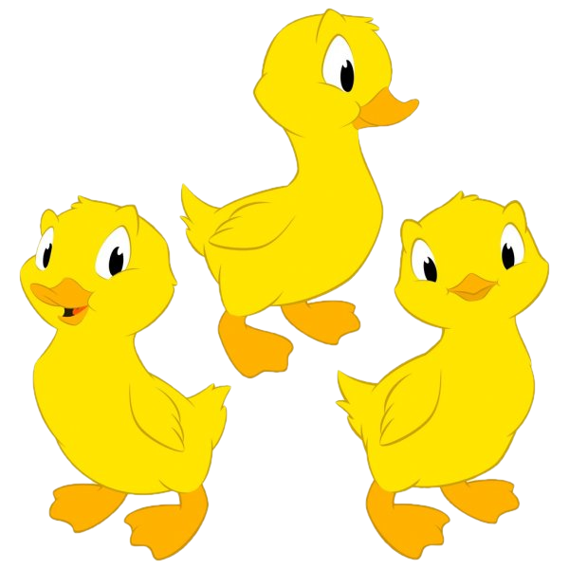
Пальчиковая игра «Уточка»

Slide 4
Пение «Моя Россия» Г.Струве Петь неторопливо, спокойно

Slide 5
Музицирование «Итальянская полька» С.Рахманинов Играем ритмический рисунок

Slide 6
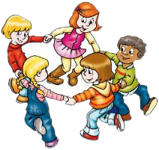
Пляска-игра «Топотуха» финская народная мелодия Танцуем эмоционально, проявлять фантазию в произвольных характерных танцах. Формируем коммуникативные навыки.

Slide 7
Информационные источников
1.Фон осень
https://yandex.ru/images/search?text=фон%20для%20текста%20осенний%20детский%
2.Фон листья
https://yandex.ru/images/search?text=фон%20для%20текста%20осенний%20детский%
3. Изображение ежика
https://yandex.ru/images/search?text=ежик%20на%20прозрачном%20фоне%20картинки%20для%20детей&stype=image&lr=976
4. Изображение белки
https://yandex.ru/images/search?text=клипарт%20белка%20на%20прозрачном%20фоне&lr=976&p=2&pos=67&rpt=simage&img_url=https%3A%2F%2Fimg2.freepng.ru%2F20180322%2Fwdw%
автора шаблона: Лебедева Татьяна Юрьевна воспитатель МБДОУ «ДСОВ №88» Сайт: http://pedsovet.su

